Slide 1
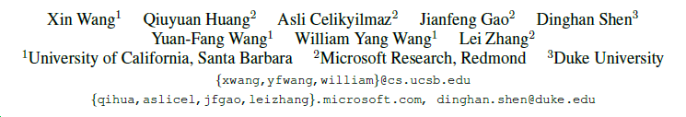
Reinforced Cross-Modal Matching and Self-Supervised Imitation Learning for Vision-Language Navigation （PS：用人话给机器导航）
作者：

Slide 2
本文提出的背景
视觉-语言导航（Vision-language navigation，VLN）任务是指在真实的三维环境中让具有实体的智能体进行导航并完成自然语言指令。

Slide 3
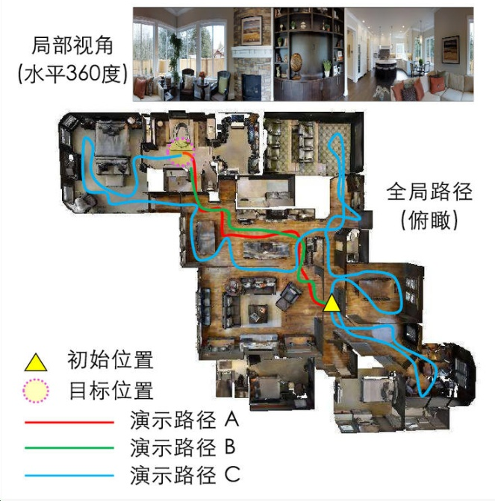
任务示意 —— 人类给定指令：右转，面朝厨房。然后左转，从一张桌子旁边经过，进入走廊。沿着走廊继续走，拐进右手边没有门的那个门廊。在厕所门口停下来。

Slide 4
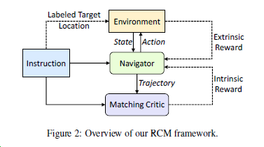
VLN的挑战及RCM
在这篇论文中，作者们研究了如何解决这个任务中的三个重点挑战：跨模态参照，糟糕的反馈，以及泛化问题。
作者们首先提出了一种新的强化跨模态匹配（RCM）方法，它可以通过强化学习的方式同时促进局部和全局的跨模态参照。具体来说，他们使用了一个匹配指标，它成为了鼓励模型增强外部指令和运动轨迹之间匹配的固有反馈；模型也使用了一个推理导航器，它用来在局部视觉场景中执行跨模态参照。

Slide 5
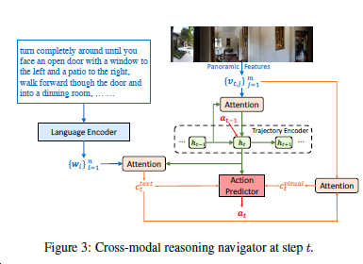
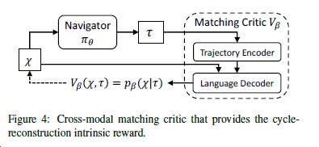
RCM的Cross-Modal Reasoning Navigator和Cross-Modal Matching Critic
利用历史文本、当前字段、当前视野来判断出应该走哪个方向
通过语言和当前运行轨迹进行内部修正

Slide 6
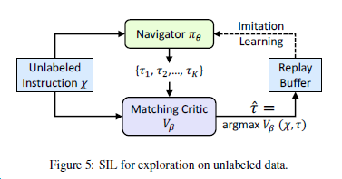
本文自监督模仿学习----SIL算法
为了提高学习到的策略的泛化性，作者们还进一步提出了一个自监督模仿学习（SIL）方法，通过模仿自己以往的良好决策的方式探索未曾见过的环境。作者们表明了 SIL 可以逼近出更好、更高效的策略，这极大程度减小了智能体在见过和未见过的环境中的成功率表现的差别（从 30.7% 降低到 11.7%）。

Slide 7
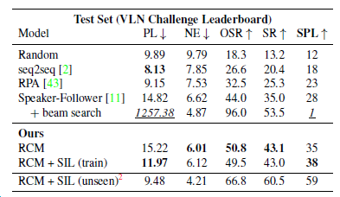
实验
在一个 VLN benchmark 数据集上进行的评估结果表明，作者们提出的 RCM 模型大幅超越已有模型，SPL 分数提高了 10%，成为了新的 SOTA。
路径长度（pl）、导航错误(ne)、oracle成功率（osr）、成功率（sr）、成功率加权逆路径长度（SPL）。

Slide 8
结论
VLN本身就是一个很难处理的任务，他们提出的学习框架是模块化的、不依赖模型的，其中的组件未来都可以继续分别作出改进。论文中的 ablation study 也表明了每个组件各自的效果。

